Slide 1
Attività e Prospettive Future degli Acceleratori E. Fagotti

Slide 2
Principali Risultati 2024
Raggiunta la fase 1 di SPES: riacceso il ciclotrone, trasportato il fascio di protoni fino alla seconda stazione d’irraggiamento e prodotto il radioisotopo Rame-67 utilizzato in radiofarmacia
Raggiunta la fase 2A di SPES: prodotto e accelerato fuori dal bunker il primo fascio radioattivo
Completata l’installazione del beam cooler di SPES
RFQ SPES completamente assemblato e pronto per la sintonizzazione
Amplificatore di Potenza per RFQ consegnato e testato fino a 200 kW
Nuove macchine interne
Completato con successo il collaudo con fascio di 4/5 tank del DTL della European Spallation Source e completamento installazione 5/5 tank
Accelerato fascio deutoni con RFQ IFMIF al 9% duty cycle (circa 60 kW di fascio)
Collaudata sorgente protoni ANTHEM a potenza nominale
Nuove
macchine esterne
Iniettore PIAVE finalmente operativo a performance nominali dopo più di 20 anni dall’inizio dei test
Raggiunto 85% della trasmissione in ALPI (massimo teorico 93%)
Rivelatore AGATA: superato in 3 anni (2022-2024) il tempo fascio fornito a GANIL in 6 anni (2015-2021)
Vecchie macchine interne

Slide 3
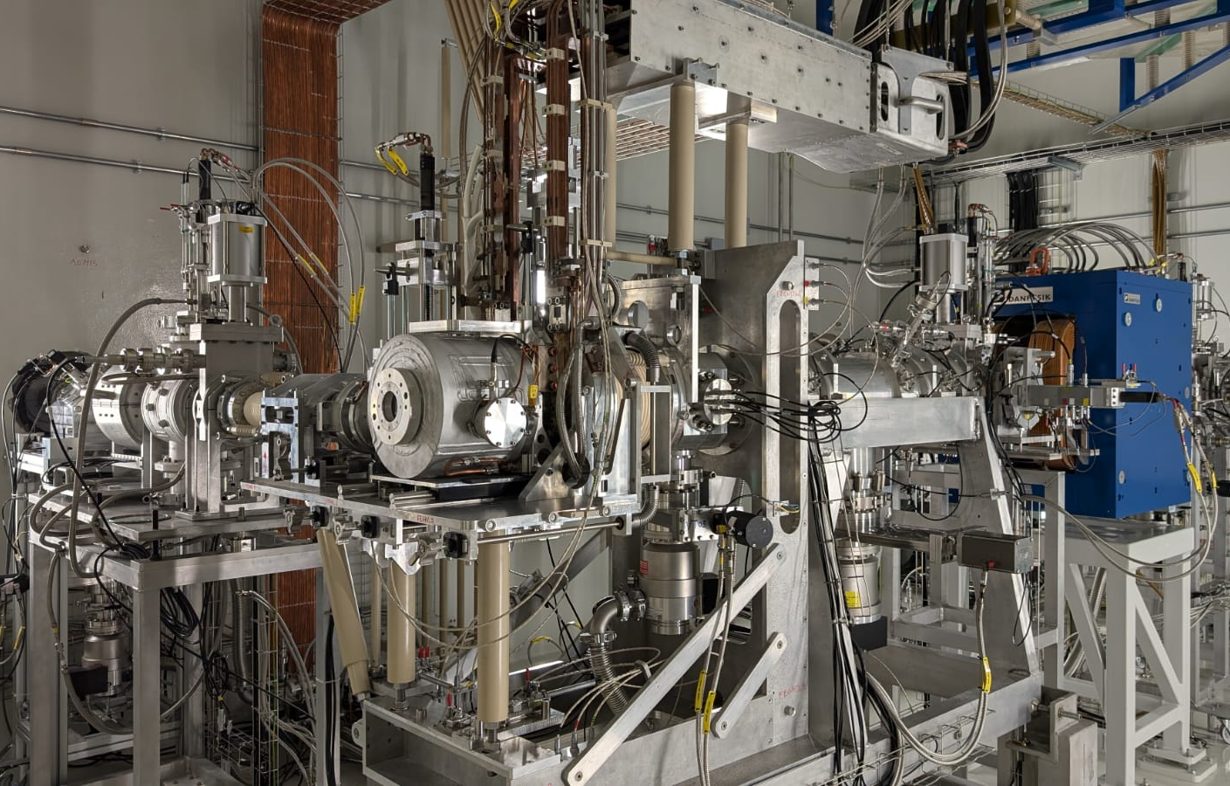
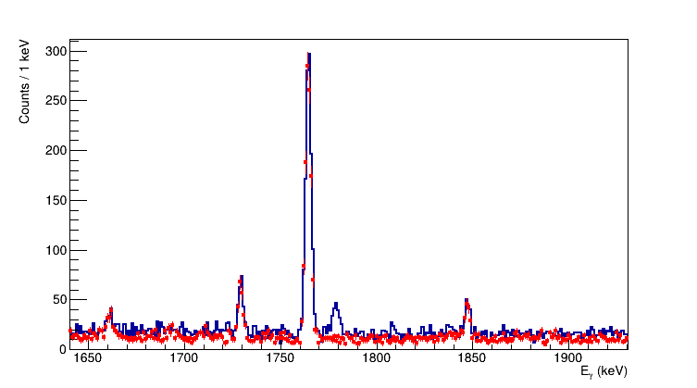
Principali Risultati 2024
Raggiunta la fase 1 di SPES: riacceso il ciclotrone, trasportato il fascio di protoni fino alla seconda stazione d’irraggiamento e prodotto il radioisotopo Rame-67 utilizzato in radiofarmacia
Raggiunta la fase 2A di SPES: prodotto e accelerato fuori dal bunker il primo fascio radioattivo
²⁸Si: 2⁺→0⁺

Slide 4
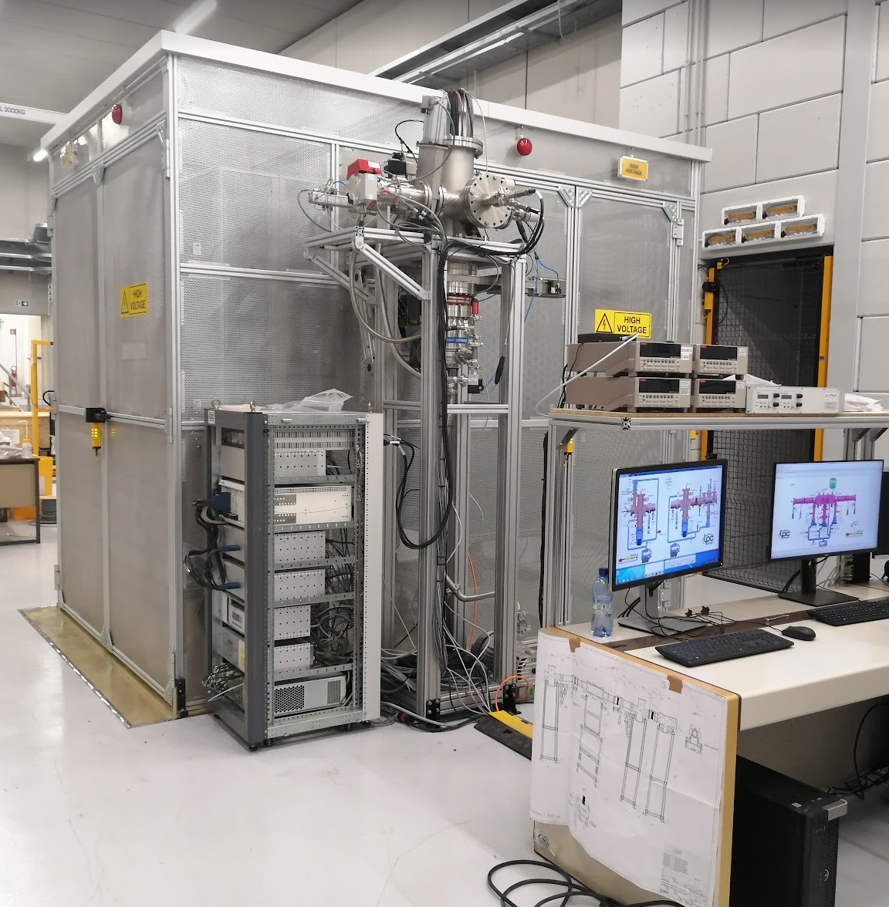
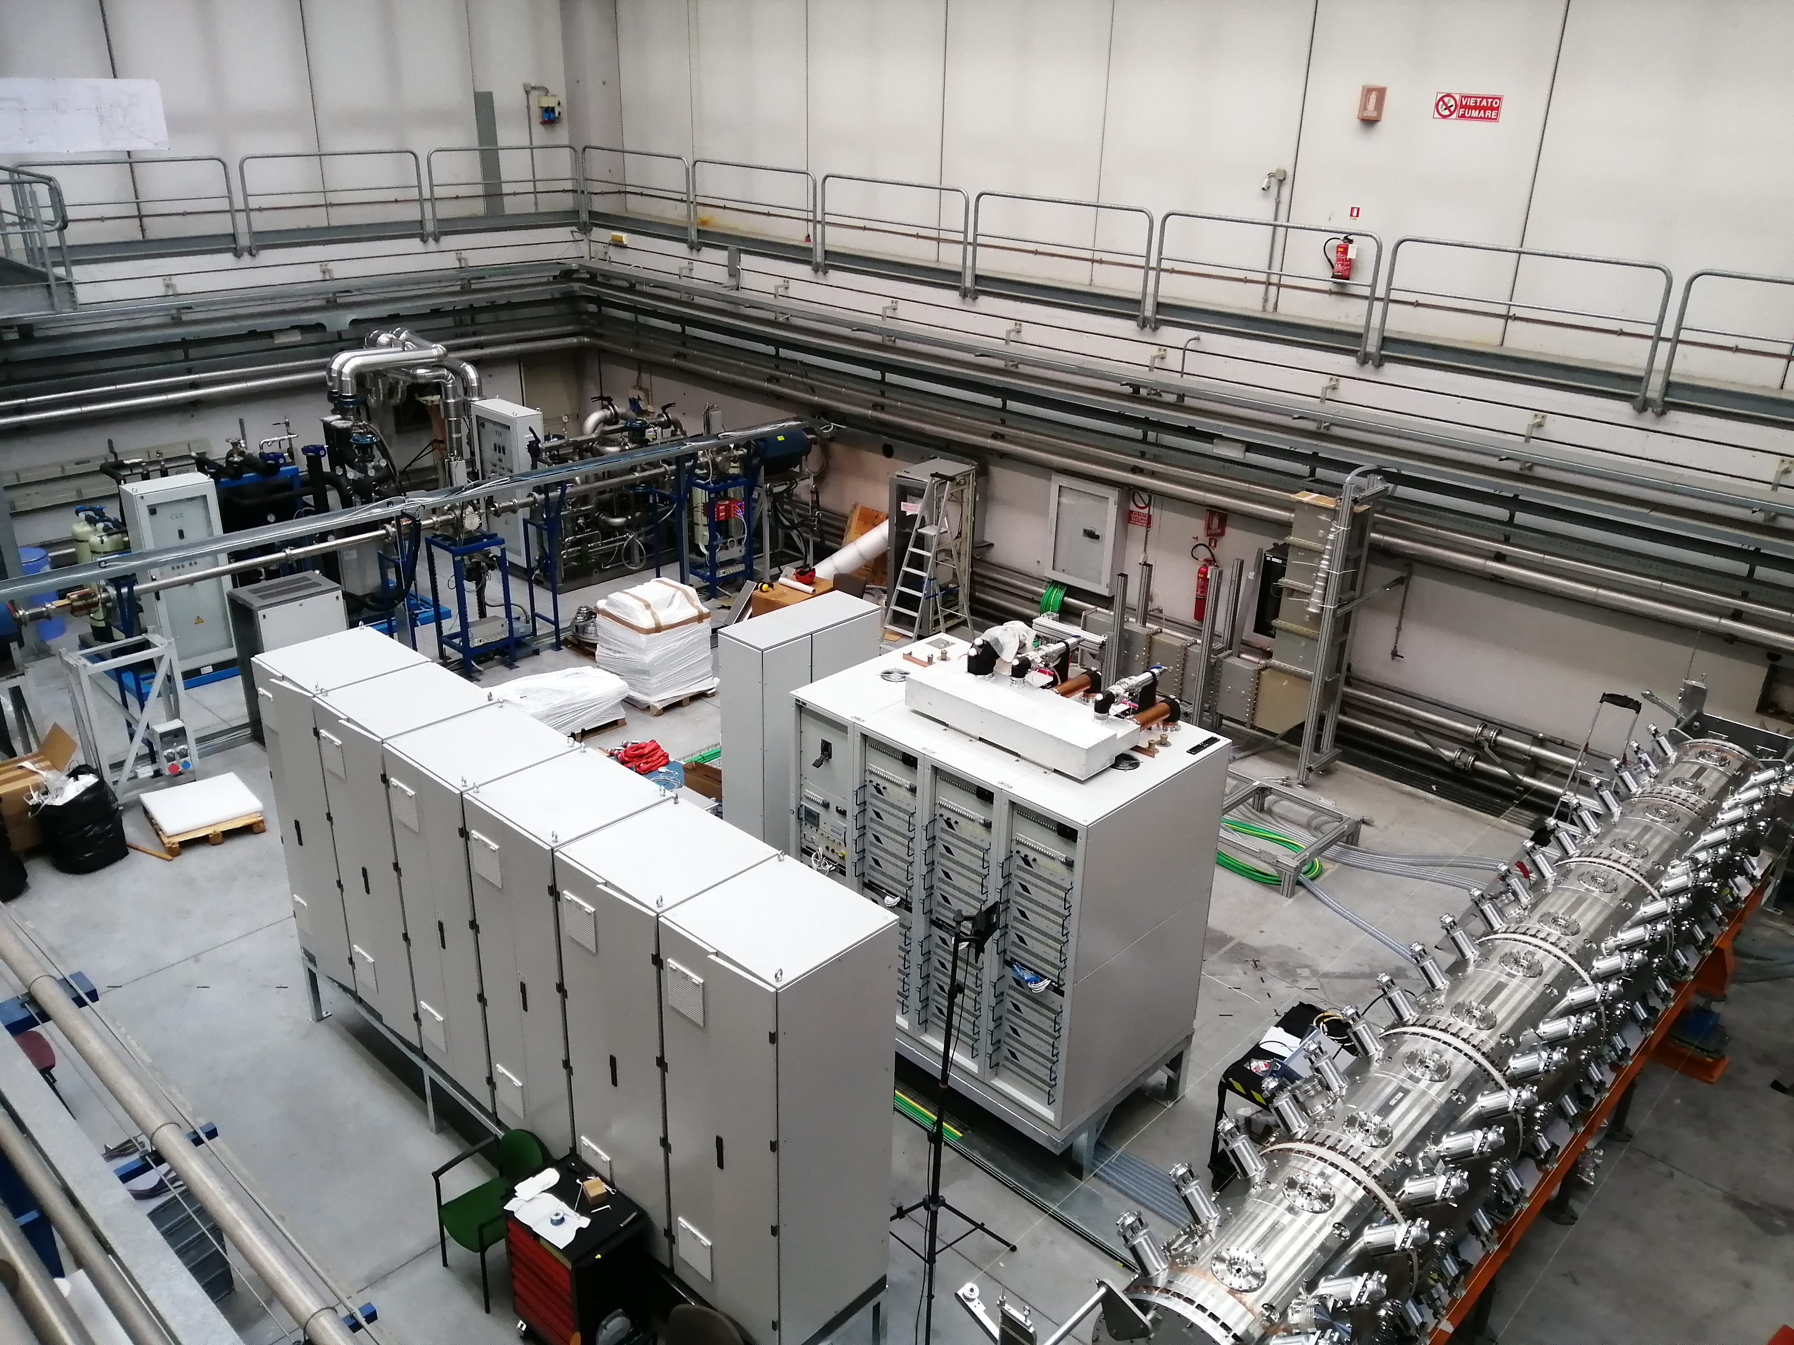
Principali Risultati 2024
Completata l’installazione del beam cooler di SPES
RFQ SPES completamente assemblato e pronto per la sintonizzazione
Amplificatore di Potenza per RFQ consegnato e testato fino a 200 kW

Slide 5
Principali Risultati 2024
Completato con successo il collaudo con fascio di 4/5 tank del DTL della European Spallation Source e completata installazione 5/5 tank
Accelerato fascio deutoni con RFQ IFMIF al 9% duty cycle (circa 60 kW di fascio)
Collaudata sorgente protoni ANTHEM a potenza nominale

Slide 6
Performance acceleratori 2012 - 2024

Slide 7
Performance CN/AN2000 2012 - 2024

Slide 8
Performance PTA 2012 - 2024

Slide 9
Fascio su bersaglio AGATA 2022 - 2024

Slide 10
Prospettive 2025
Priorità Divisione Acceleratori 2025
SPES Fase 2
SPES Fase 3 + collaudo DTL ESS
AGATA
Manutenzione ordinaria/speciale acceleratori (U incluso)
ANTHEM
ALTRO 1
ALTRO 2

Slide 11
Prospettive 2025
Completamento SPES fase 2B:
trasporto fascio radioattivo fino al punto sperimentale a bassa energia (tape station)
Completamento SPES fase 3A:
Completamento installazione ADIGE
Completamento sintonizzazione RFQ
Collaudo con fasci stabili charge breeder e piattaforma a media risoluzione
Completamento SPES fase 3B:
Condizionamento RFQ SPES
Collaudo con fascio ADIGE + RFQ + ALPI
Nuove macchine interne
Completamento collaudo con fascio DTL ESS
Prosecuzione attività progetto ANTHEM
Nuove
macchine esterne
Prosecuzione campagna AGATA con almeno 2000 ore di fascio TANDEM garantite
Produzione primo fascio di Uranio con sorgente PIAVE
Sostituzione colonna accelerante CN
Vecchie macchine interne

Slide 12
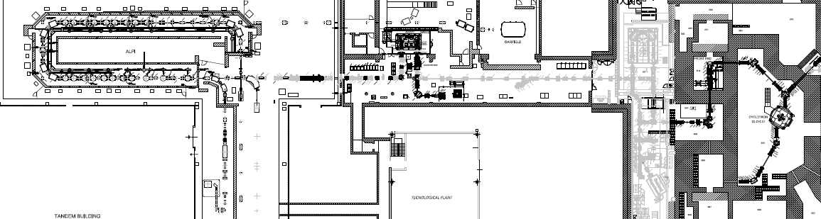
Prospettive 2025: Fase 3 - ADIGE
Completamento SPES fase 2B:
trasporto fascio radioattivo fino al punto sperimentale a bassa energia (tape station)
Completamento SPES fase 3A:
Completamento installazione ADIGE
Completamento accordatura RFQ
Collaudo con fasci stabili charge breeder e piattaforma a media risoluzione
Completamento SPES fase 3B:
Condizionamento RFQ SPES
Collaudo con fascio ADIGE + RFQ + ALPI
Fase 2A
SPES primi RIB
Fase 1
Ciclotrone SPES
Fase 3
Iniettore SPES (ADIGE)
Fase 2B
SPES LERIB

Slide 13
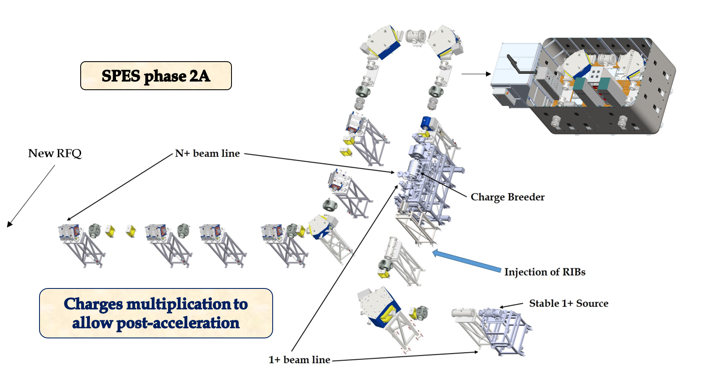
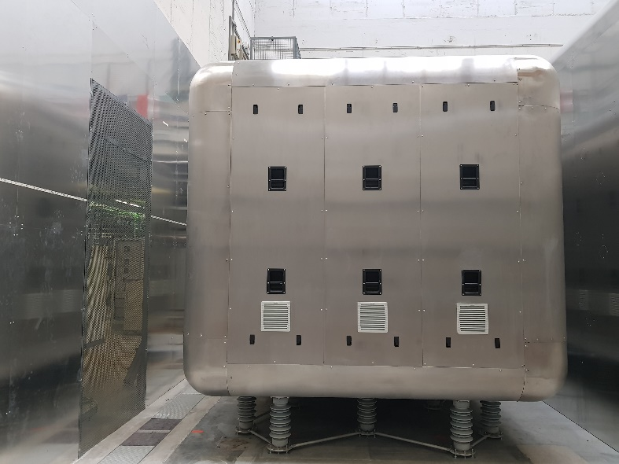
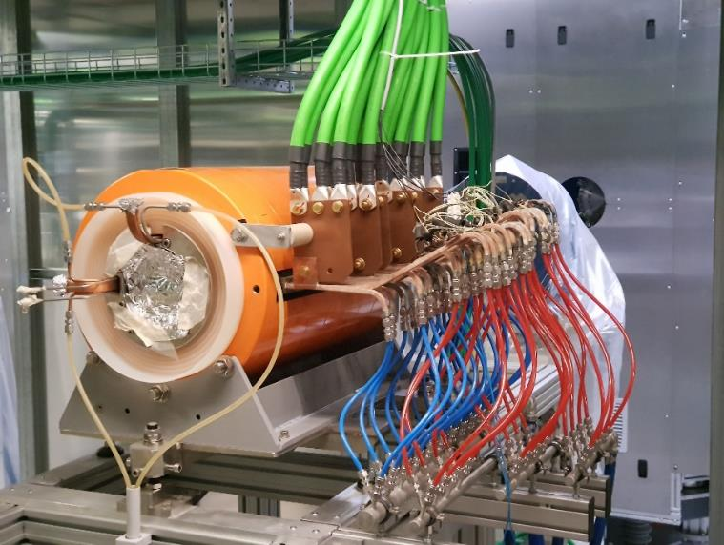
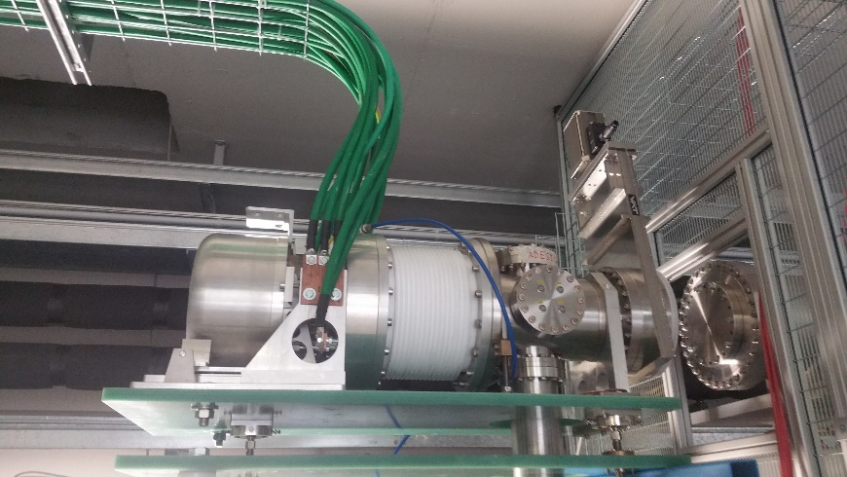
Prospettive 2025: Fase 3 - ADIGE

Slide 14
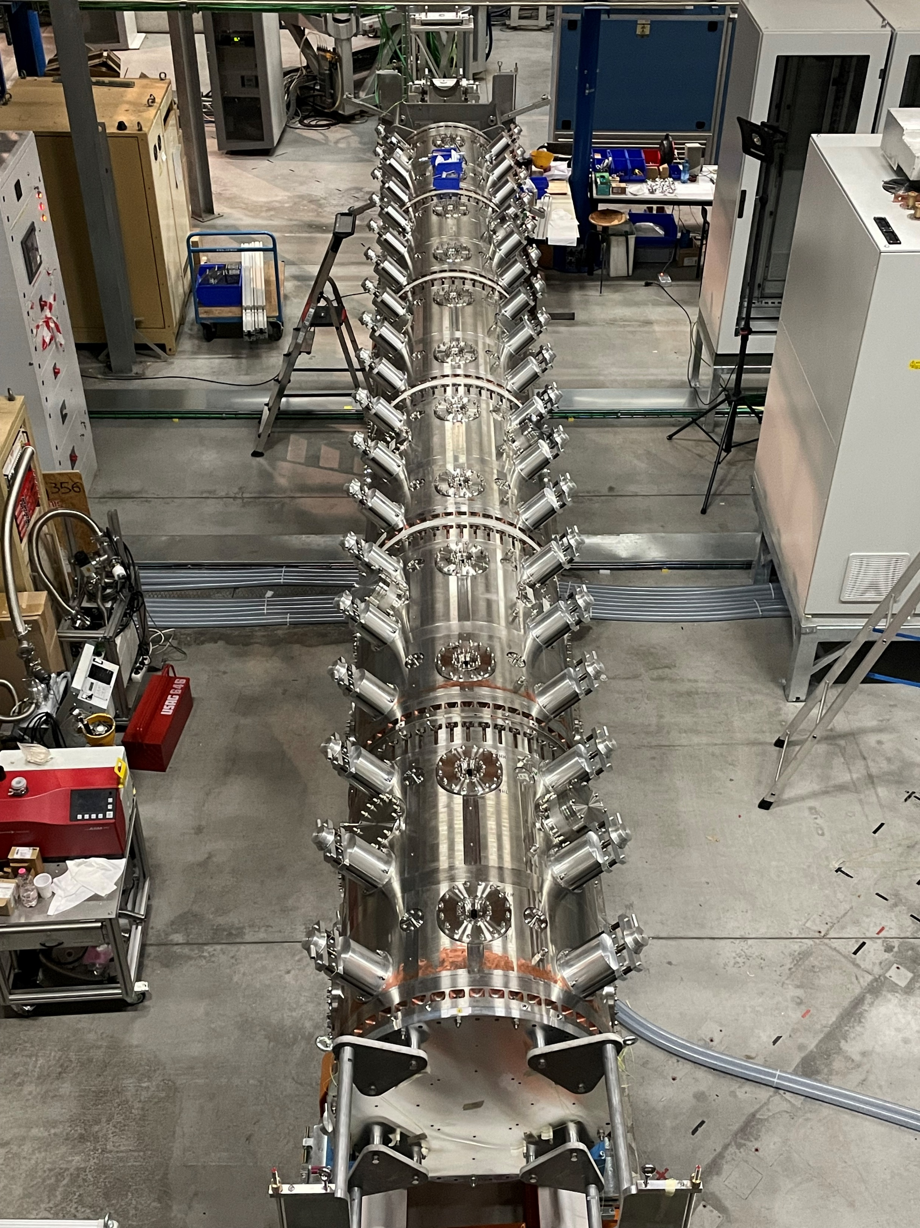
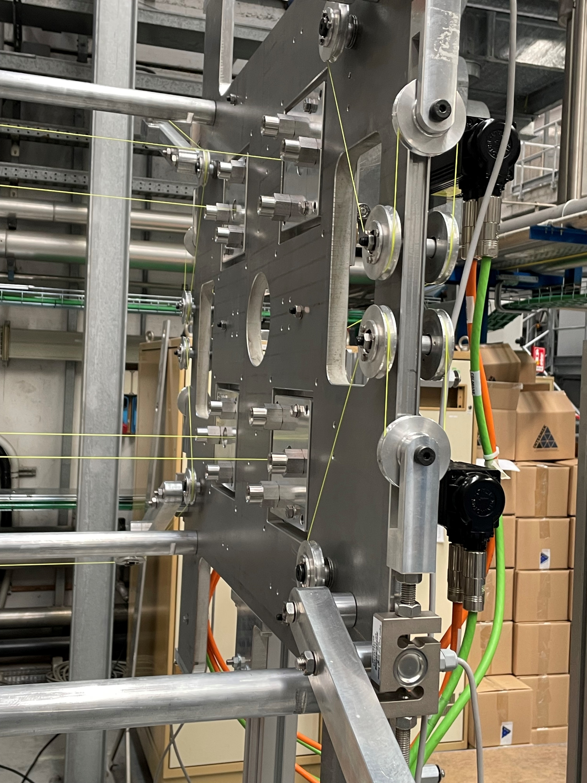
Prospettive 2025: Fase 3 - RFQ

Slide 15
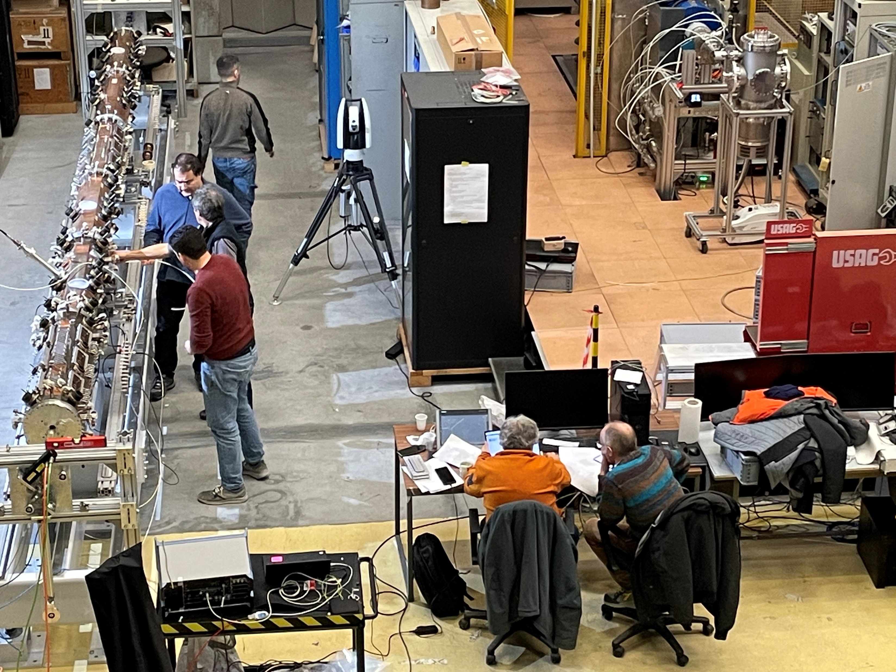
Prospettive 2025: ANTHEM
Completamento collaudo con fascio DTL ESS
Prosecuzione attività progetto ANTHEM

Slide 16
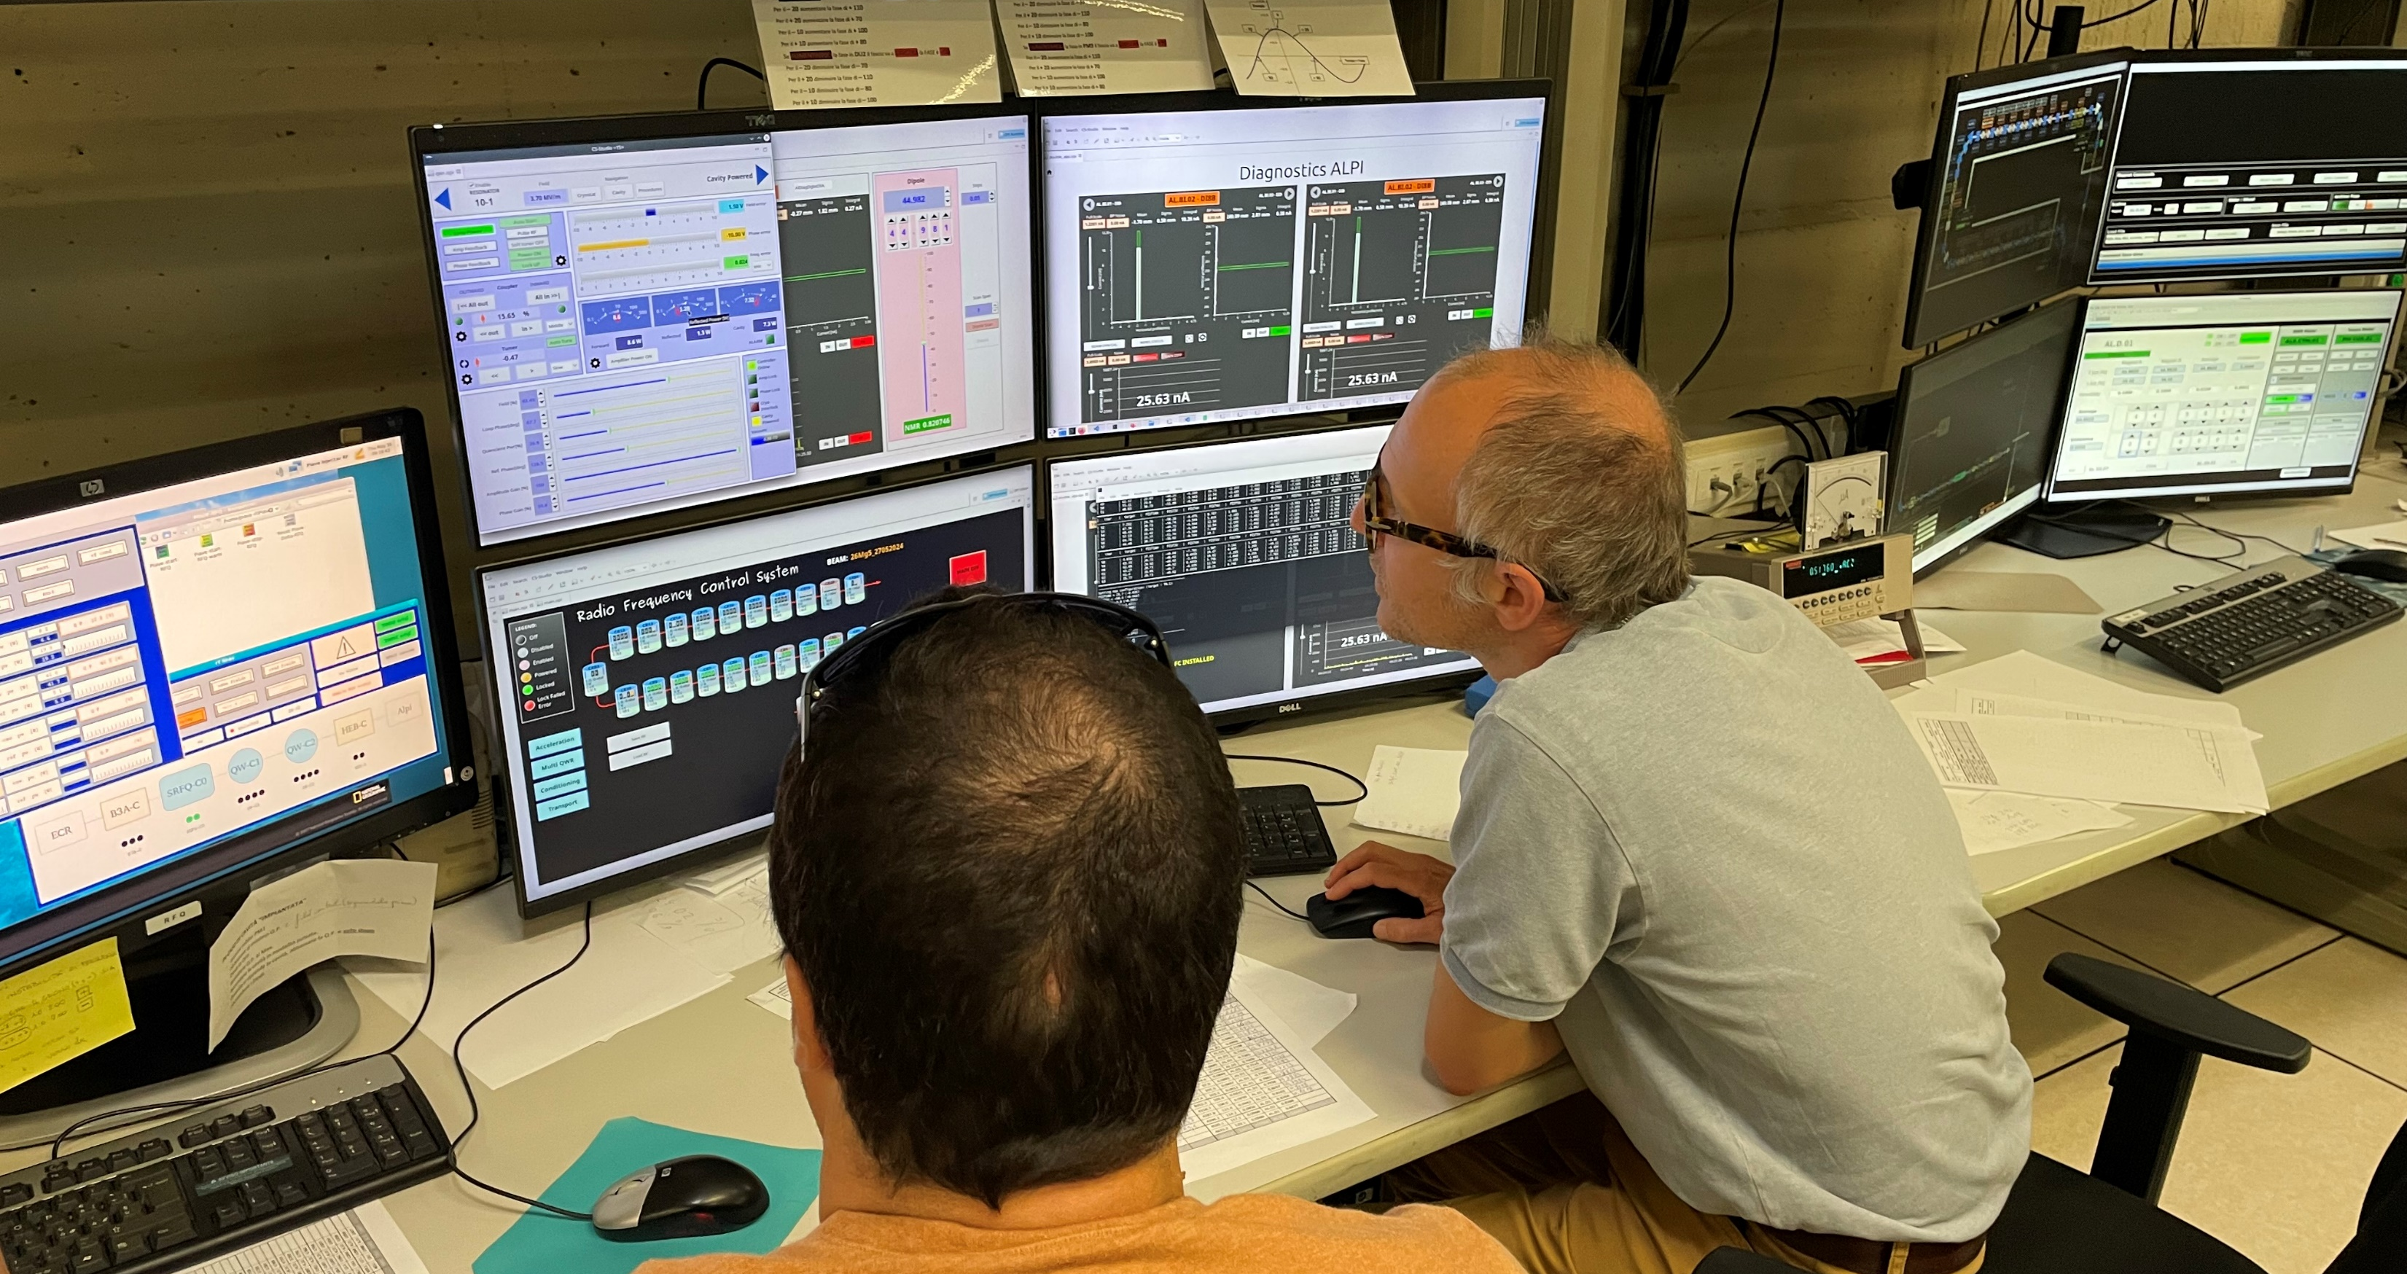
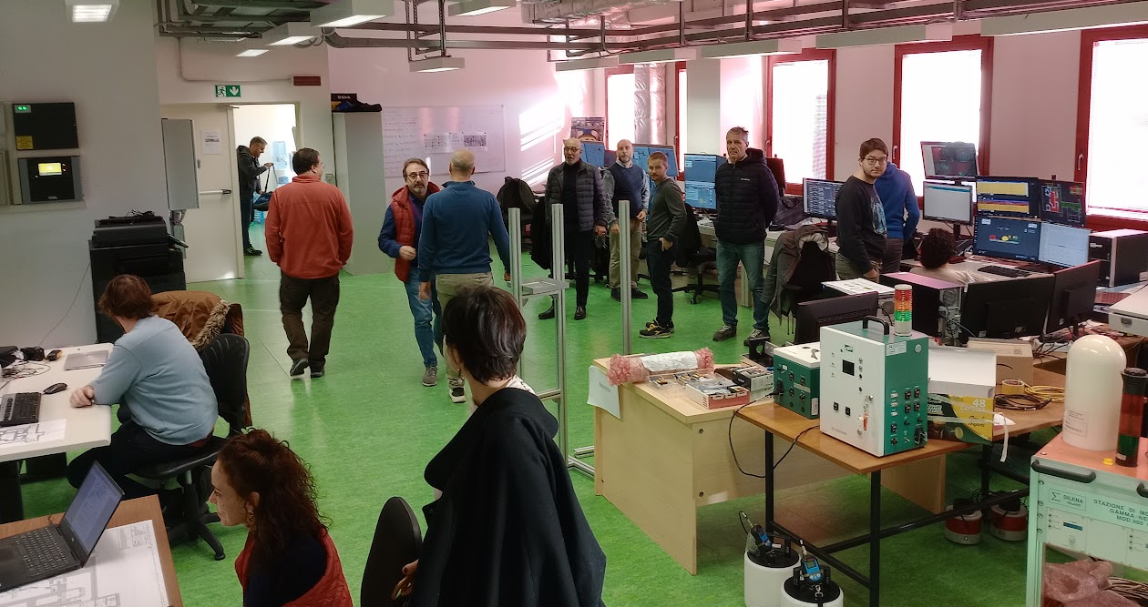
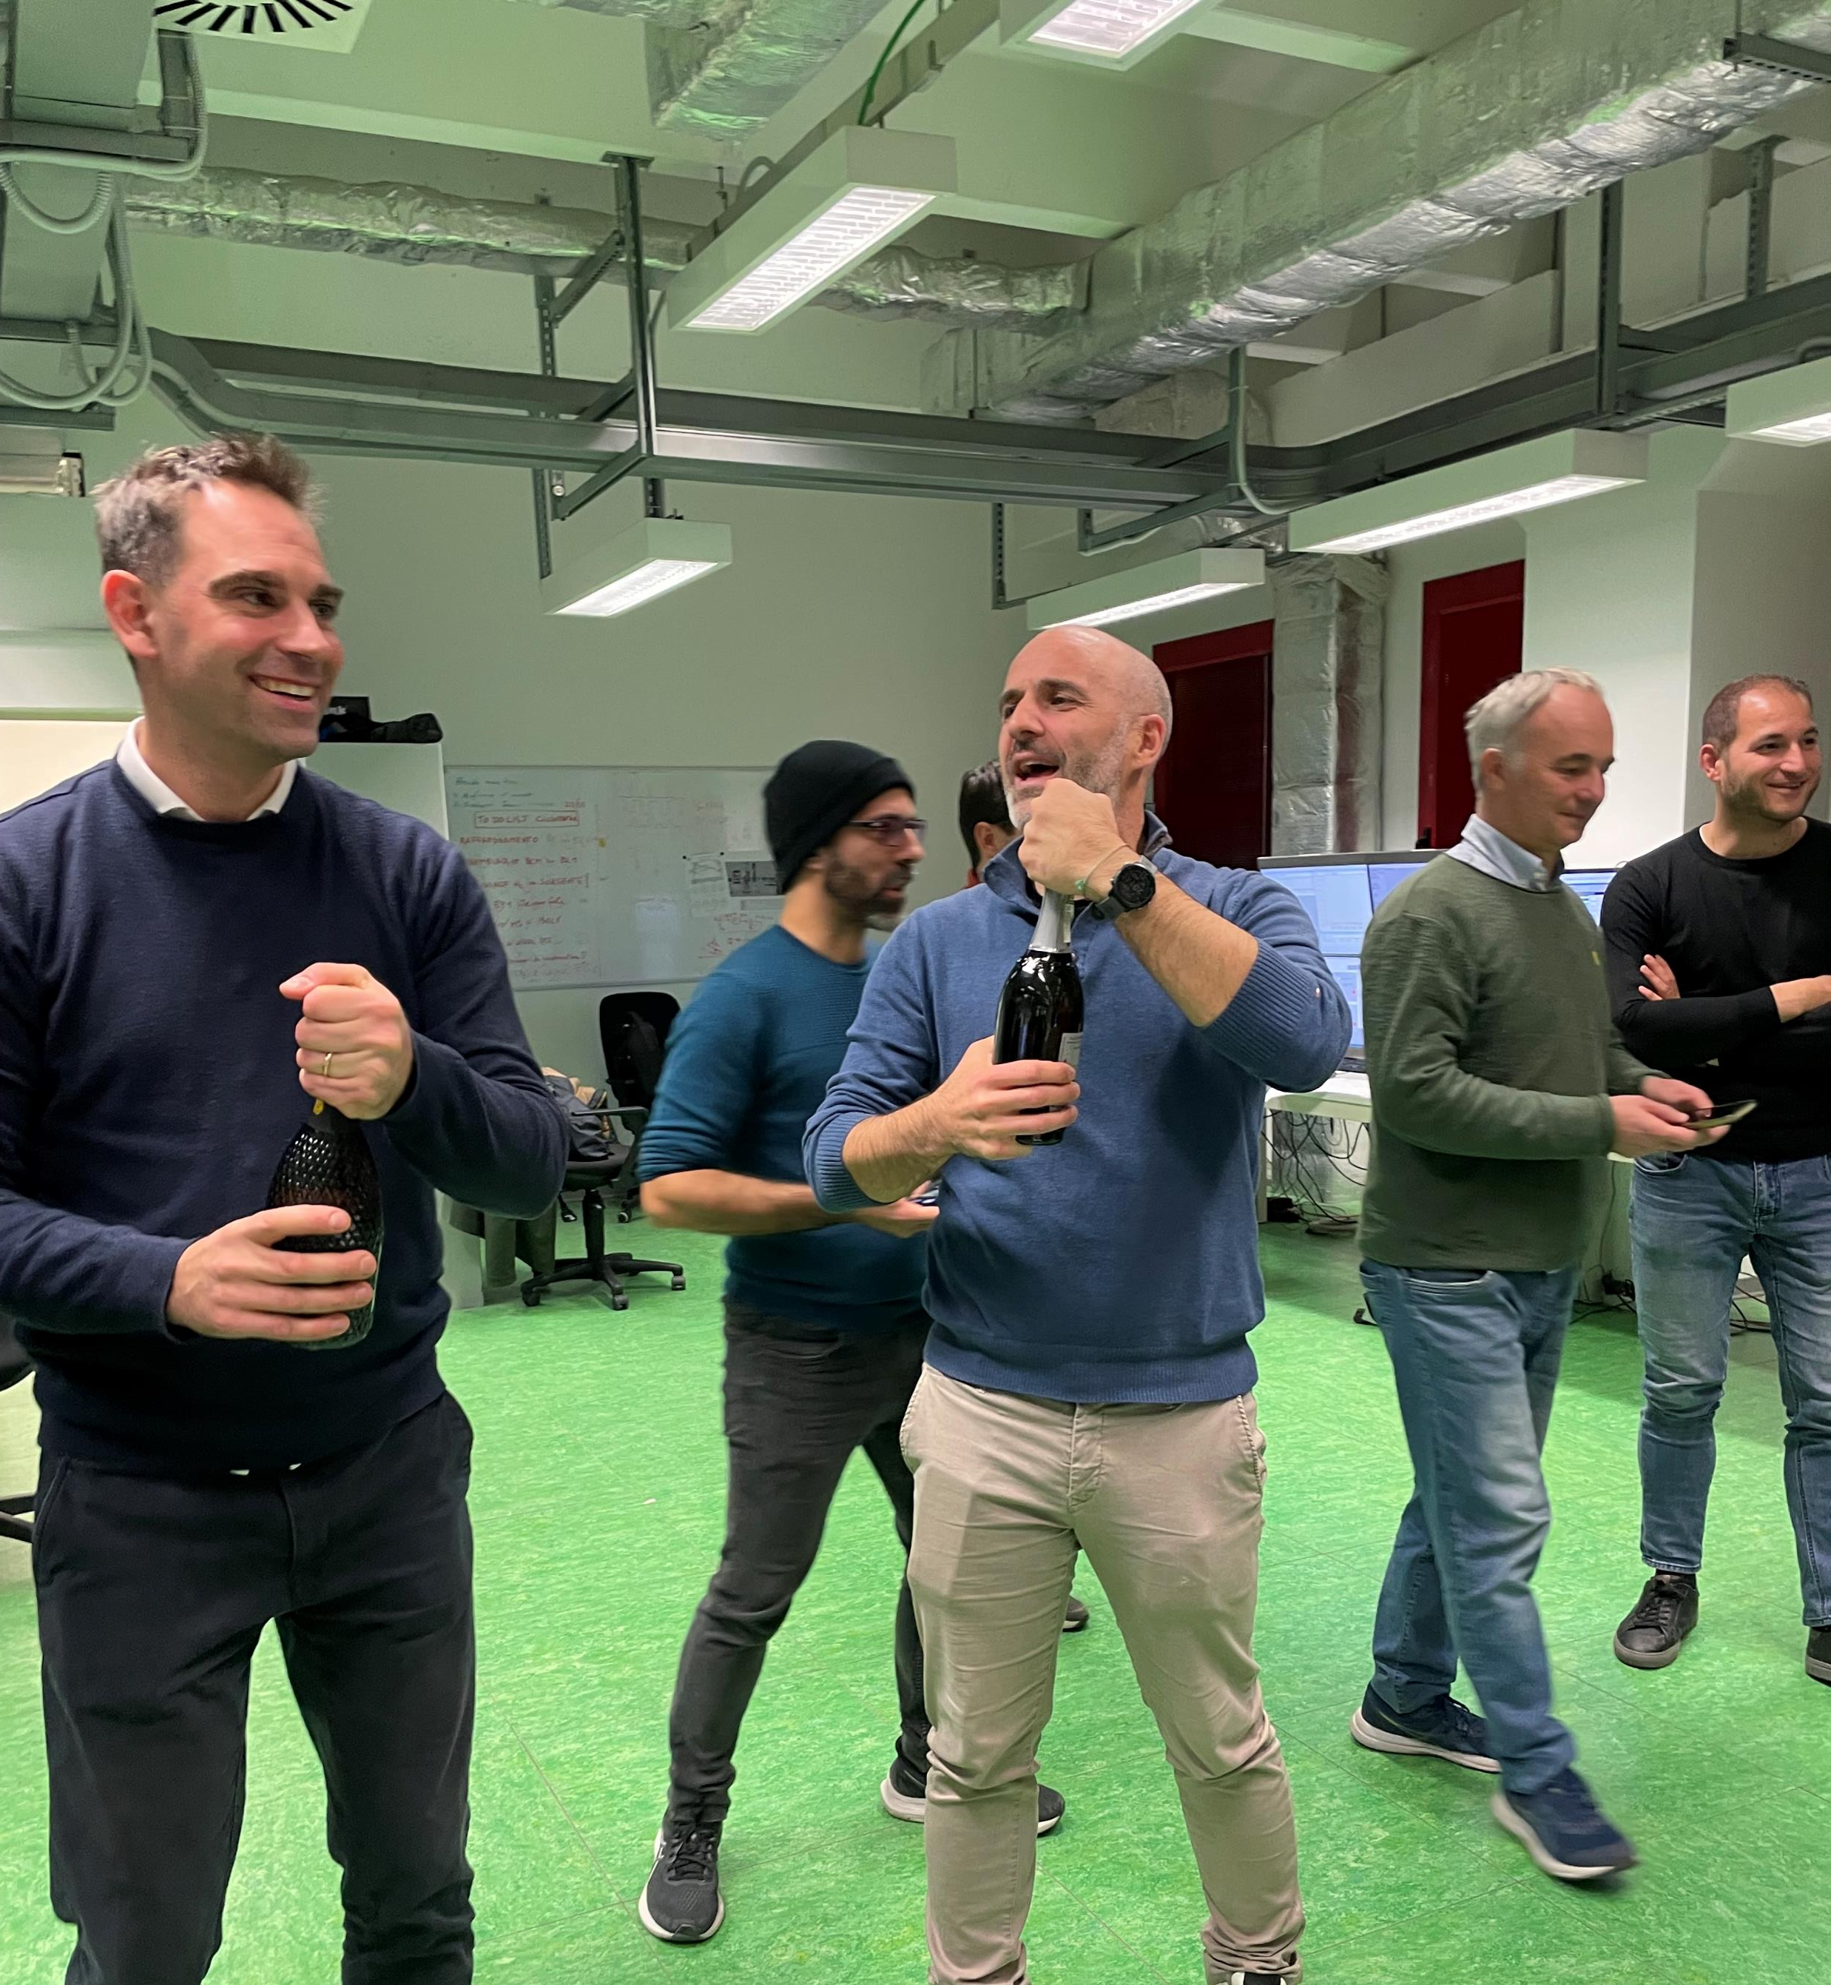
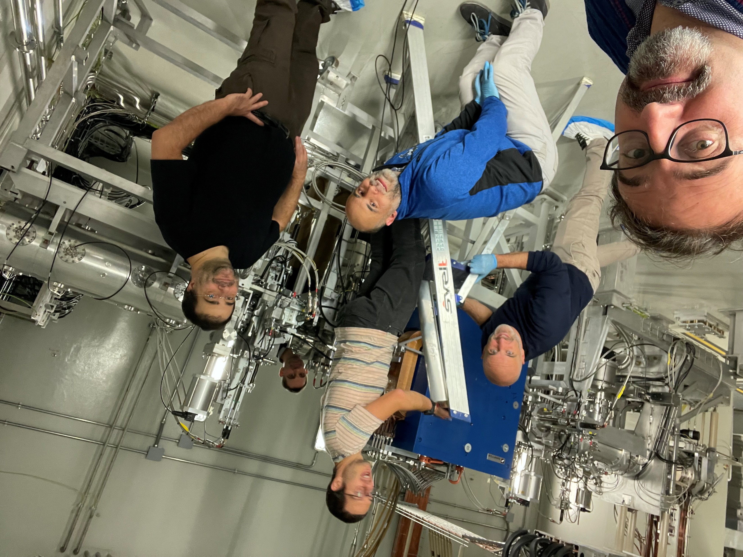
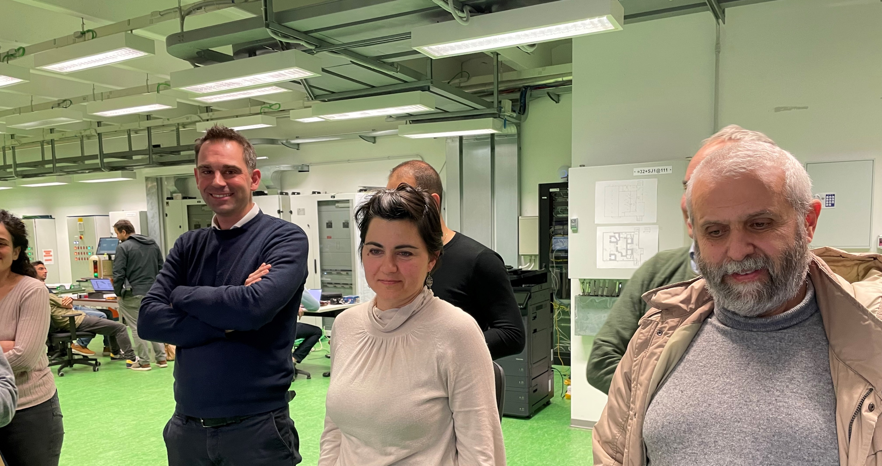
Conclusione
Se lo spirito rimarrà quello del 2024 i risultati 2025 saranno sicuramente eccellenti

Slide 17
Grazie

